Slide 1
Hurra, hurra der Winter
ist schon da!

Slide 2
Es war eine Mutter.
Sie hatte vier Kinder:
den Frühling, den Sommer,
den Herbst und den Winter.

Slide 3
Es war eine …….
Sie hatte vier Kinder:
den Frühling, den Sommer,
den Herbst und den Winter.

Slide 4
Es war eine …….
Sie hatte vier ….. :
den Frühling, den Sommer,
den Herbst und den Winter.

Slide 5
Es war eine …….
Sie hatte vier ….. :
den ….. , den Sommer,
den Herbst und den Winter.

Slide 6
Es … eine …….
Sie hatte vier ….. :
den ….. , den Sommer,
den Herbst und den Winter.

Slide 7
Es …. eine …….
Sie …. vier ….. :
den ….. , den Sommer,
den Herbst und den Winter.

Slide 8
Es …. eine …….
Sie …. vier ….. :
den ….. , den ….. ,
den Herbst und den Winter.

Slide 9
Es …. eine …….
Sie …. vier ….. :
den ….. , den ….. ,
den ….. und den Winter.

Slide 10
Es …. eine …….
Sie …. vier ….. :
den ….. , den ….. ,
den ….. und den …… .

Slide 11
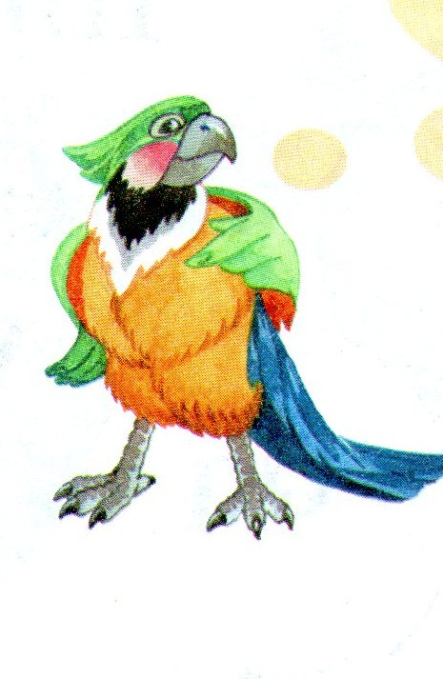
Im Sommer schneit es. –
Nein, Quatsch! Im Sommer schneit es nicht.
Muster:
Im Winter ist es sehr warm.
Im Winter sind alle Bӓume grün.
Im Winter sind alles weiβ.
Im Winter regnet es immer.
Im Winter fallen Bonbons auf die Erde.

Slide 12
Winter kommt! Winter kommt!
Flocken fallen nieder.
Es ist kalt. Es ist kalt.
Weiβ ist alles wieder.
Falle, falle, weiβer Schnee,
Kalter Schnee, kalter Schnee!
Eine Eisbahn wird der See,
Und wir freuen uns alle!

Slide 13
fallen nieder – падают вниз
eine Eisbahn wird der See – озеро превращается в каток

Slide 14
Der Winter schneit.
Das Wetter liegt überall.
Es ist da.
Der Schnee ist weiβ.
Alles ist schӧn.

